Slide 1
오픈소스개발프로젝트
프로젝트 계획 발표
2021042042 허주영

Slide 2
한국인을 위한 스플릿 인체 공학 키보드

Slide 3
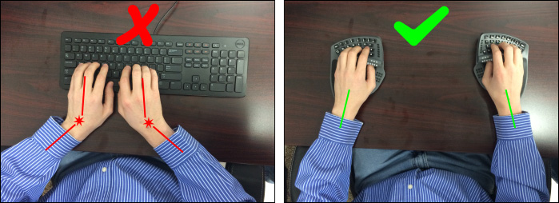
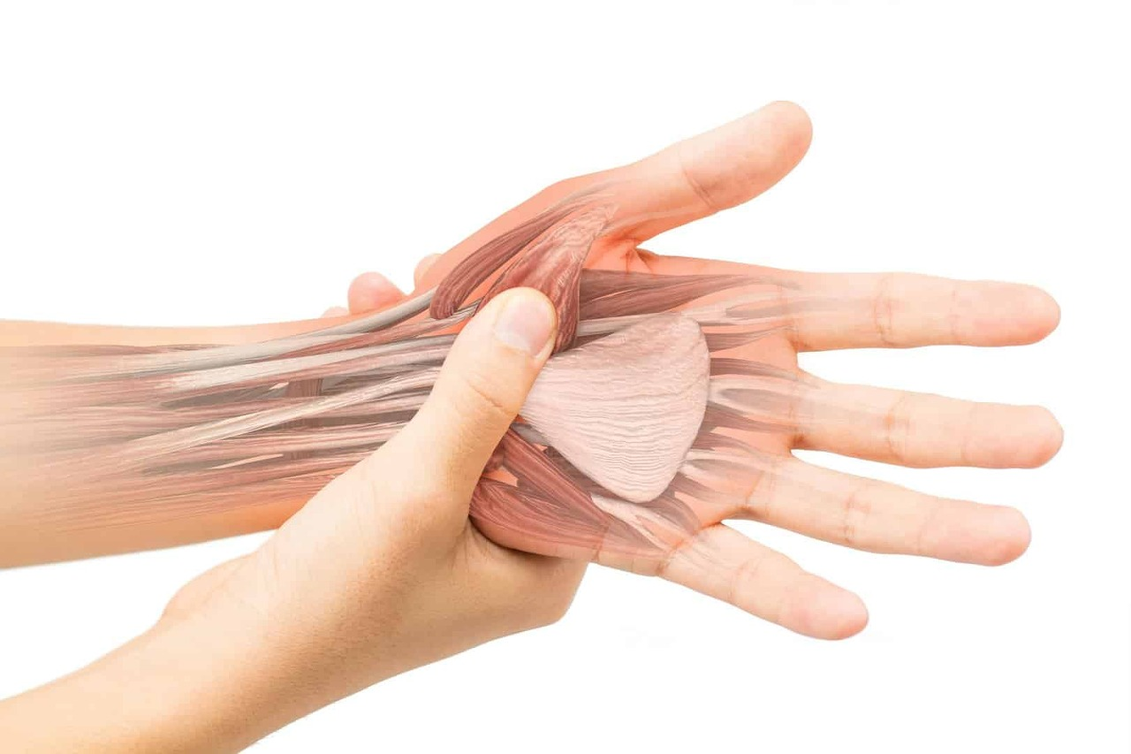
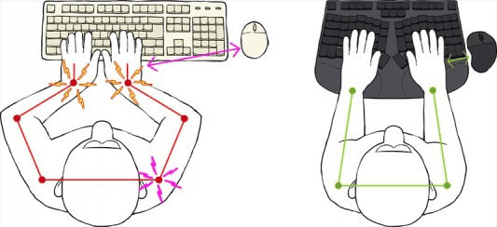
기존 키보드의 문제점
키보드와 손목 사이의 각도가 틀어져 손목과 어깨에 무리를 주는 것을 알 수 있다.

Slide 4
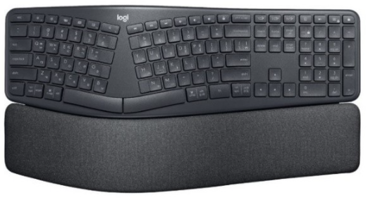
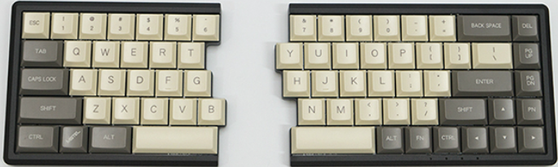
기존 키보드의 문제점
영어권 사용자들 위주로 만들어진 키보드. B키가 한쪽에만 있어 한국인이 사용 시 불편함을 초래한다.

Slide 5
프로젝트 필요성
‘B’를 입력할 때는 왼손을, ‘ㅠ’를 입력할 때는 오른손을 이용하는 한국인들의 특성을 고려하면 기존의 분리형 키보드는 부적합 하다.
키보드의 사이즈가 반으로 줄어 공간 활용도를 극대화할 수 있다.
편안한 자세로 타이핑이 가능하다.

Slide 6
오픈소스 활용 방안
깃허브의 Split-keyboard 관련 코드를 활용할 예정이다.
Qmk 사이트에서 원하는 키코드를 따올 수 있음을 활용한다.
(Quantum Mechanical Keyboard 사이트는 커스텀 키보드 구성시 많이 활용되는 사이트이다)
이를 통해 코드를 수정할 경우 마음대로 입력 키 위치를 바꾸거나, 단축키를 활용할 수 있다.

Slide 7
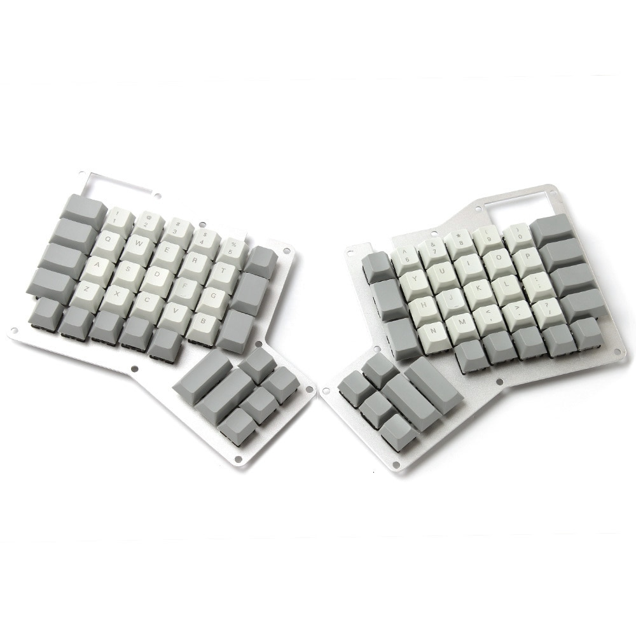
개발 목표
공간 활용도를 높이고 손목에 편하도록 레이아웃을 개발한다.
기존의 키보드를 둘로 분리하면서, B키를 양쪽에 배치하여 편리하게 한다.
코딩 시 자주 쓰는 단축키를 조사하여 바로 사용할 수 있도록 한다.
예상 완성도

Slide 8
프로젝트 설계
아두이노를 기반으로 설계한다.
3D 프린터를 사용하여 레이아웃을 만들고, 스위치와 연결한다.
다이오드와 납땜을 통해 입력 시 키가 씹히는 현상인
고스트 키 현상을 없앤다.
키맵핑 시 Ctrl + F5 등 자주 쓰는 키를 키보드에 할당한다.

Slide 9
개발 일정
 | 레이아웃 제작 | 납땜 | 키맵핑 제작 | 완성품 조립 및 테스트
10월 2주차
10월 3주차
10월 4주차
10월 5주차
11월 1주차
11월 2주차
11월 3주차
11월 4주차
11월 5주차

